Slide 1
Déployer un modèle dans le cloud
Projet 8

Slide 2
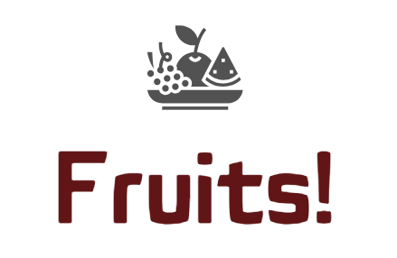
La startup nommée “Fruits!” cherche à proposer des solutions innovantes pour la récolte des fruits. Elle veut créer une application mobile qui, à partir de la photo d’un fruit, donnera des informations sur celui-ci.
Mission :
- Développer une première version de l'architecture Big Data nécessaire.
- Développer dans un environnement Big Data une première chaîne de traitement des données qui comprendra le preprocessing et une étape de réduction de dimension.
Présentation du projet

Slide 3
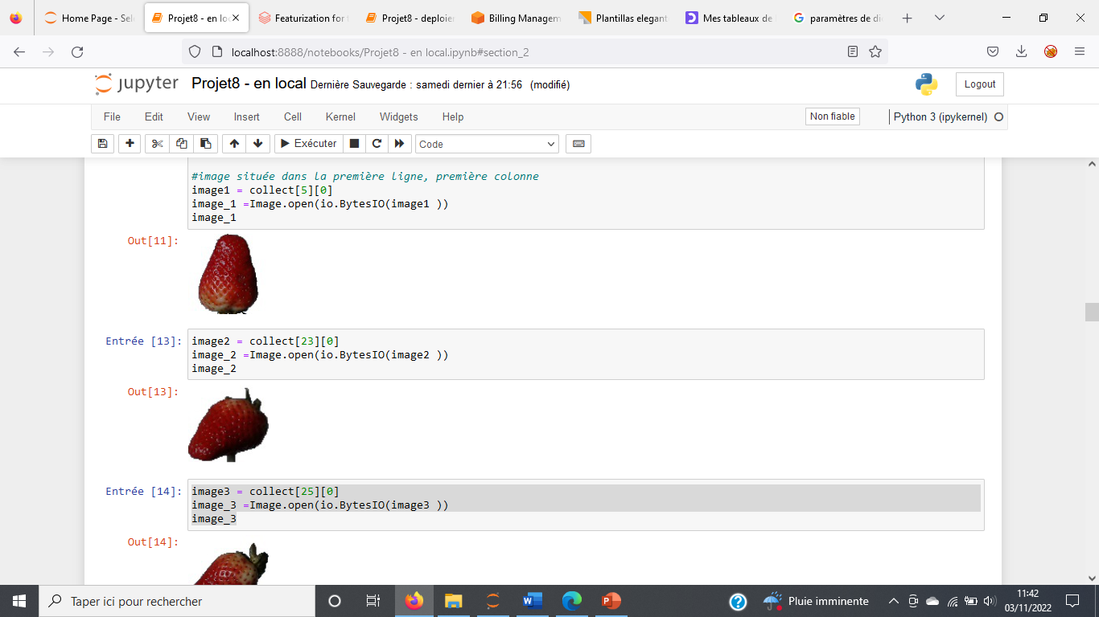
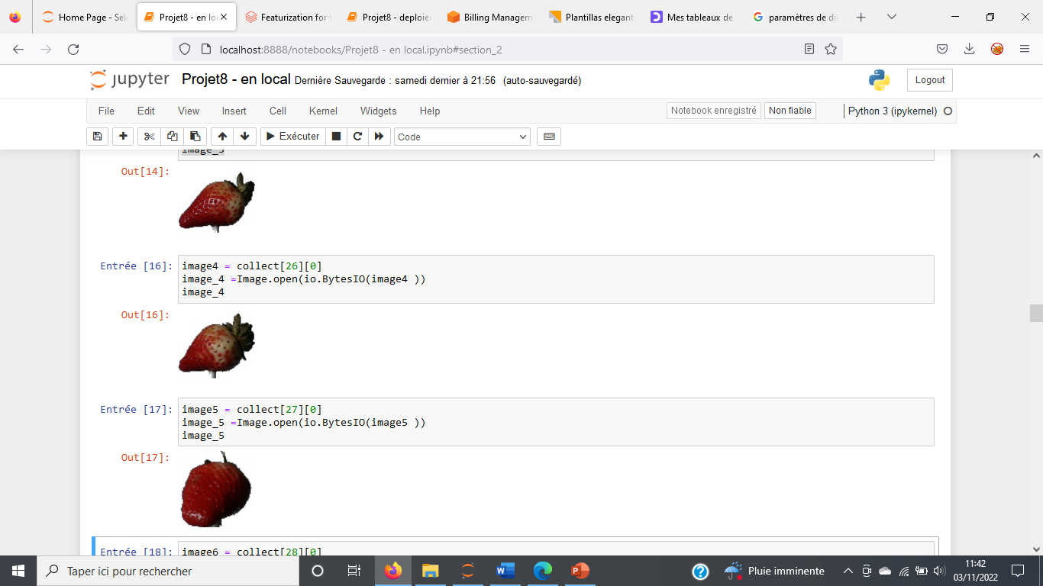
PRESENTATION DU JEU DE DONNEES
Données issues de Kaggle
90 483 images de fruits contenant 131 classes de fruits
1 jeu de test avec 22688 images
1 jeu de train avec 67692 images
(103 images de test_multiples )
Taille des images : 100x100 pixels
Format de l’image : JPG

Slide 4
Piste de recherche du projet
1. Préparation du notebook en local :
Mise en place d’un environnement spark : d’abord, installation de Java, Spark, Hadoop, puis MEP des paramètres d’environnement pour assurer une bonne exécution de spark.
Création de la session Spark sur le notebook.
Chargement et lecture d’un jeu de données (10 images)
Préprocessing et création des features, à l’aide du modèle Resnet50
Réduction des dimensions avec une ACP
Export du fichier avec les features après réduction de dimension
2. Mise en place de l’environnement Big Data :
Création d’une instance EC2 du type « t2.medium »
Utilisation de aws cli pour pouvoir charger les données de mon répertoire de travail vers S3
Création d’un cluster sur la plateforme EMR (Anciennement Amazon Elastic Map Reduce)
Mise en place d’une connection SSH à l’aide de putty
Utilisation du notebook jupyterhub généré par la plateforme EMR
3. Préparation du notebook déployé sur le cloud :
Import du notebook local pour modification
Utilisation du kernel pyspark pour être dans un environnement Spark
Chargement et lecture des données depuis S3
De la même manière qu’avec le notebook en local, préprocessing et réduction de dimension, puis export des données réduites.

Slide 5
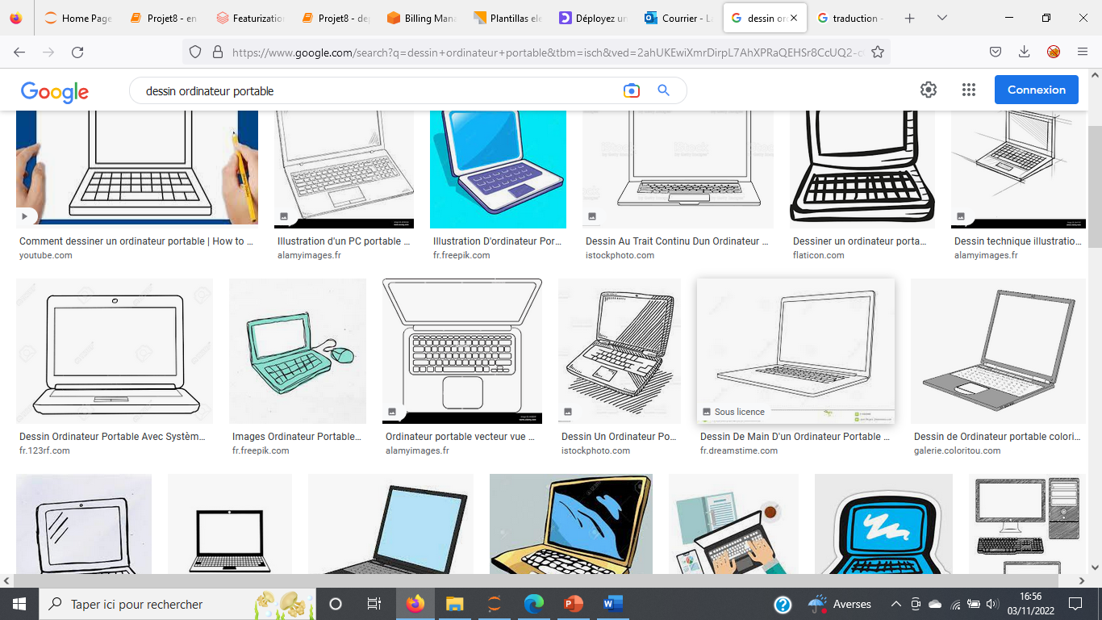
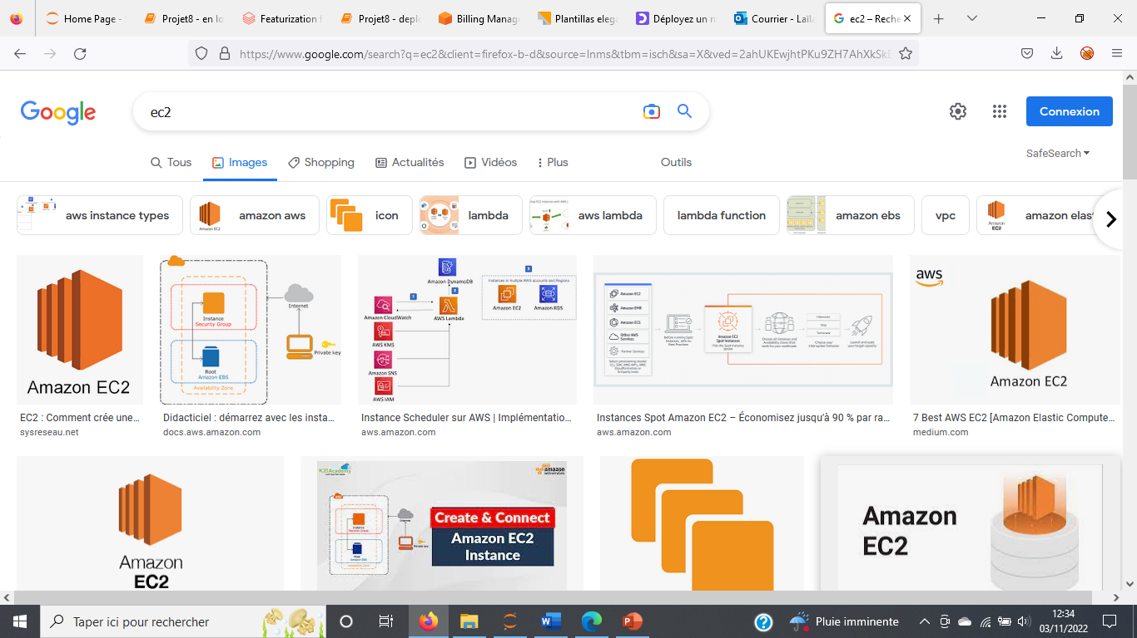
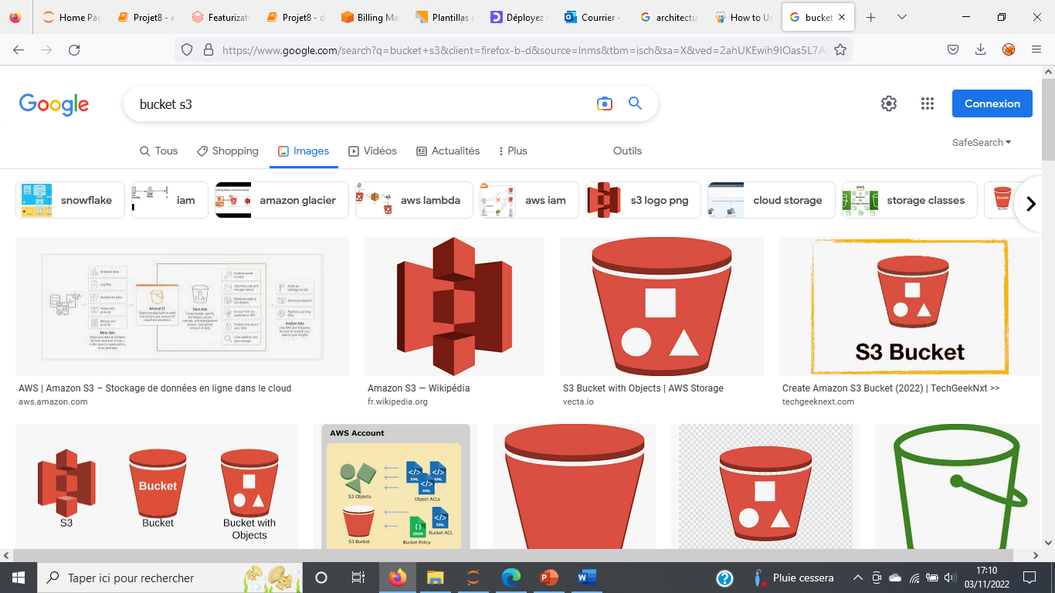
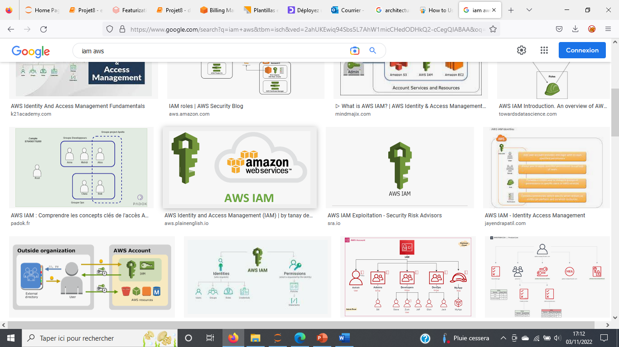
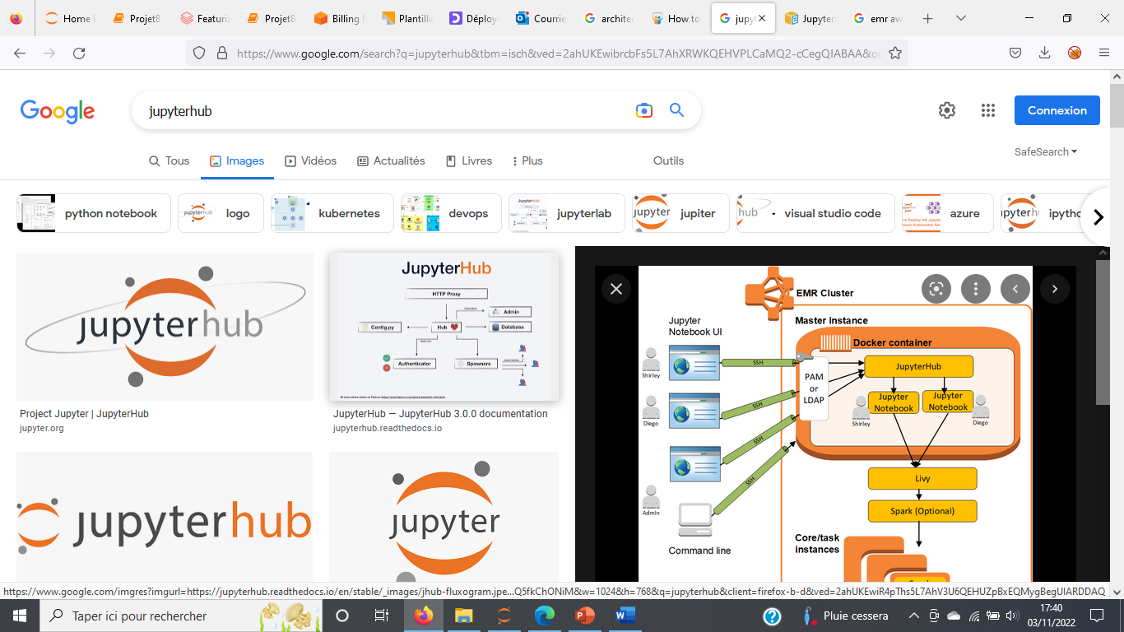
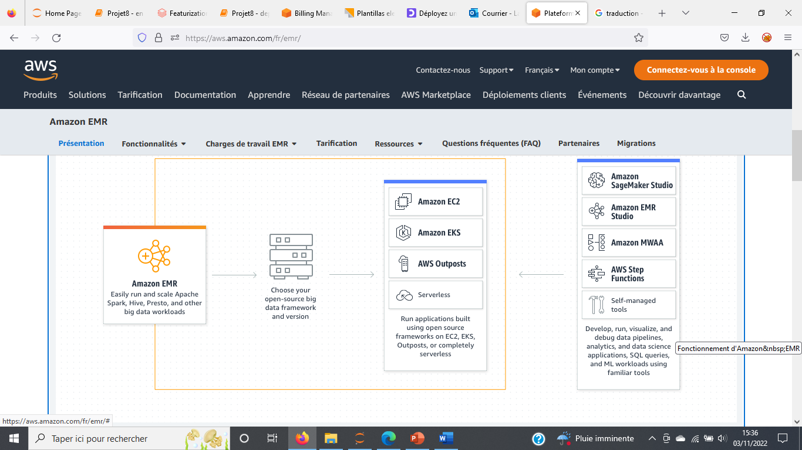
Présentation de la réalisation de la chaîne de traitement des images dans un environnement Big Data dans le cloud
Récupération des images Fruits360
Ordinateur local
AWS
Accès à distance à l’aide de putty – connection SSH
Stockage dans S3 à l’aide de AWSCli
Contrôle d’accès
S’éxécute sur une instance EC2
Sauvegarde des résultats sur S3
Création d’un cluster avec jupyterhub
application Web open source

Slide 6
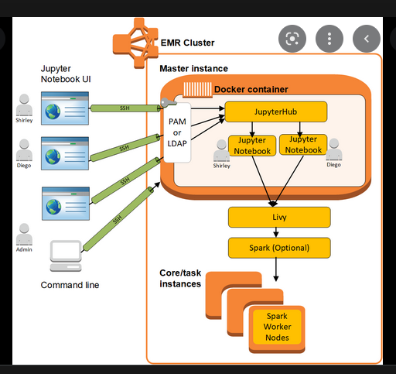
Cluster Spark se compose d'un master et d'un ou plusieurs workers. Le cluster doit être démarré et rester actif pour pouvoir exécuter des applications. Le master a pour seul responsabilité la gestion du cluster et il n'exécute donc pas de code MapReduce. Les workers, en revanche, sont les exécuteurs.

Slide 7
L’environnement Big Data dans le cloud

Slide 8
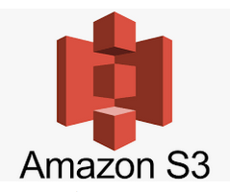
Leurs rôles dans l’architecture Big Data
AWS : plateforme cloud qui propose des services développée par Amazon.
Les services que nous allons utiliser dans ce projet :
EC2 (Amazon Elastic Compute Cloud) : permet un déploiement des applications en fournissant une interface web par laquelle un client peut créer des machines virtuelles, c'est-à-dire des instances du serveur, sur lesquelles le client peut charger n'importe quel logiciel de son choix. Un client peut créer, lancer, et arrêter des instances de serveurs en fonction de ses besoins, et paye en fonction du temps d'usage des serveurs, d'où le terme d'« Élastique » (Elastic en anglais).
S3 (Simple Storage Service) : site d'hébergement de fichiers proposé par Amazon Web Services.

Slide 9
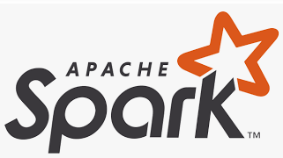
Amazon EMR (anciennement Amazon Elastic Map Reduce) : solution de big data cloud dans le secteur du traitement des données, l'analyse interactive et le machine learning à l'aide de cadres open source, tels que Apache Spark notamment, dont nous avons besoin.
Apache spark : moteur analytique unifié pour le Big Data et le Machine Learning. Cet outil se distingue par sa vitesse impressionnante et sa simplicité d’utilisation.

Slide 10
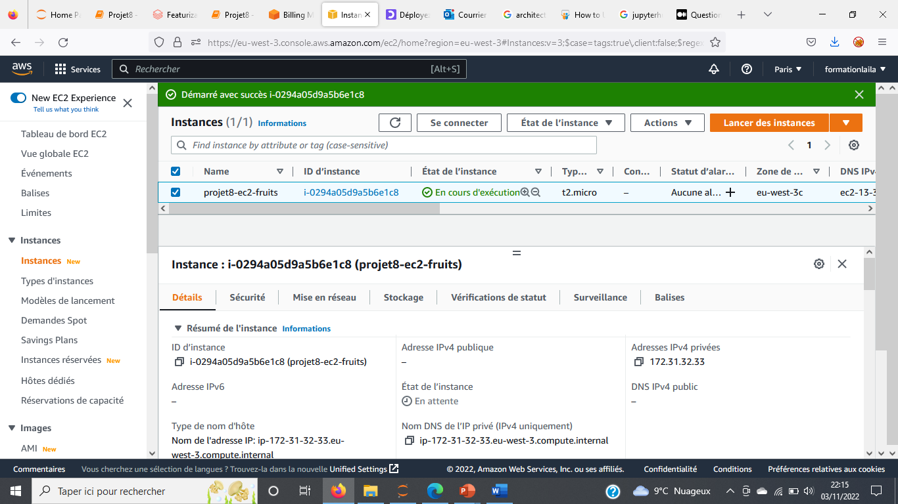
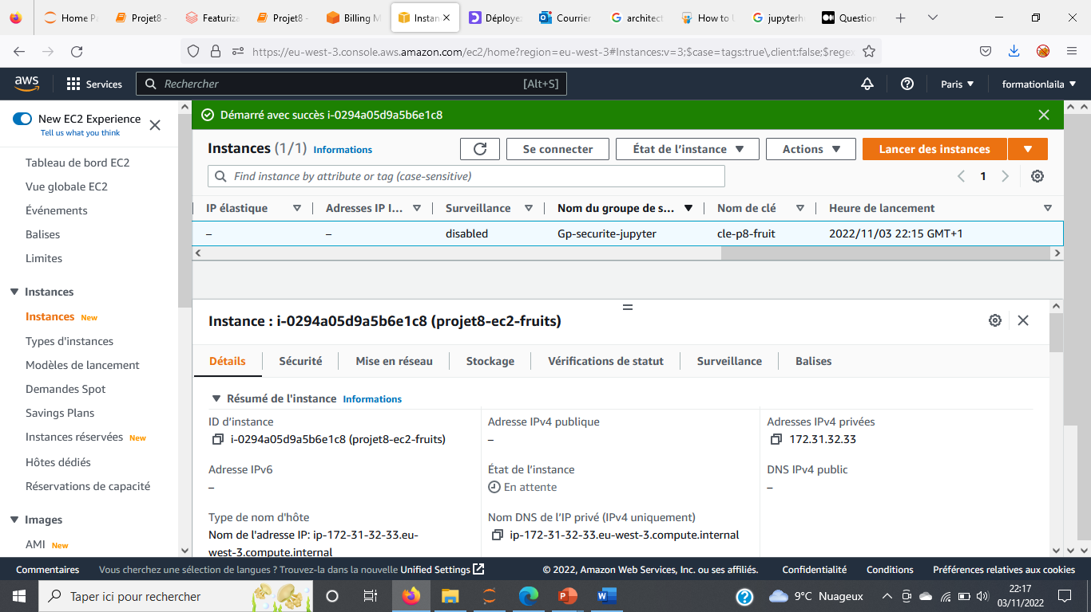
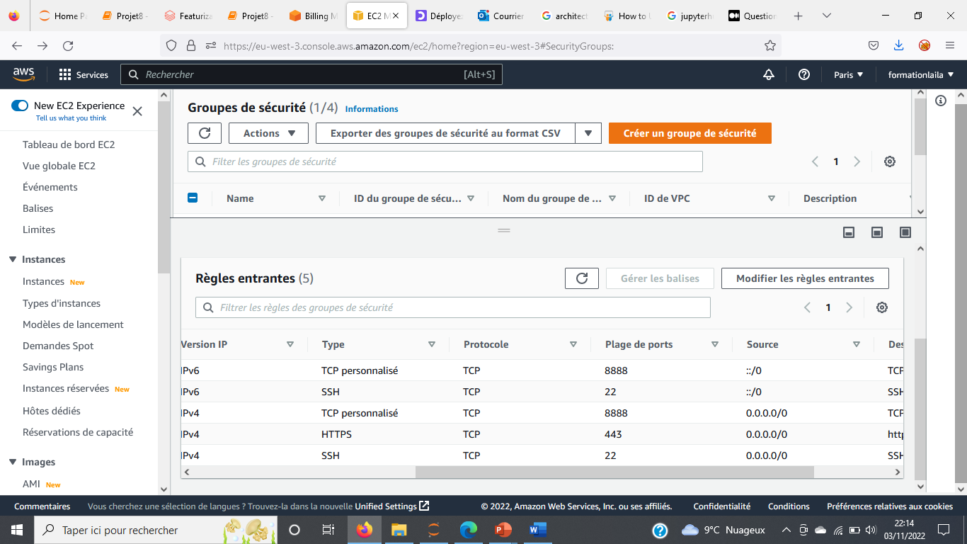
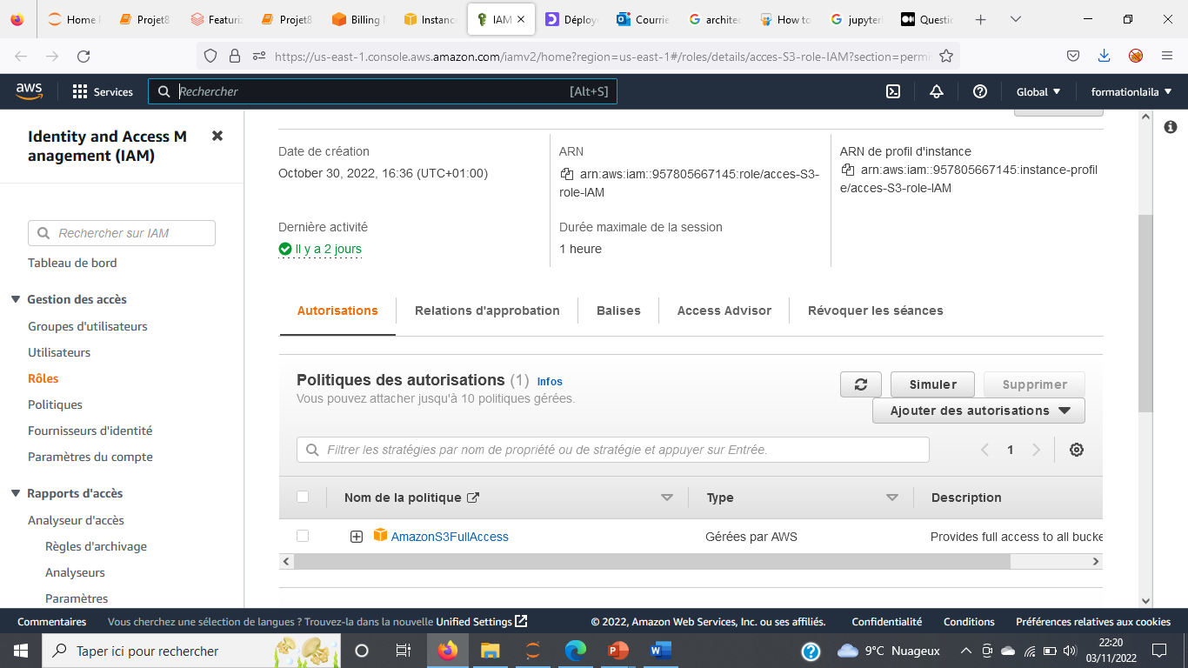
Les différentes briques de l’architecture choisies sur le cloud :
….
Instance EC2 :
Nom : projet8-ec2-fruits
Type d’instance : t2.micro
Région : Europe (Paris) : eu-west-3
Stockage : 30 Go (stockage max autorisé)
Groupe de sécurité : Gp-securite-jupyter
Nom de clé : cle-p8-fruit
IAM : acces-S3-rôle-IAM

Slide 11
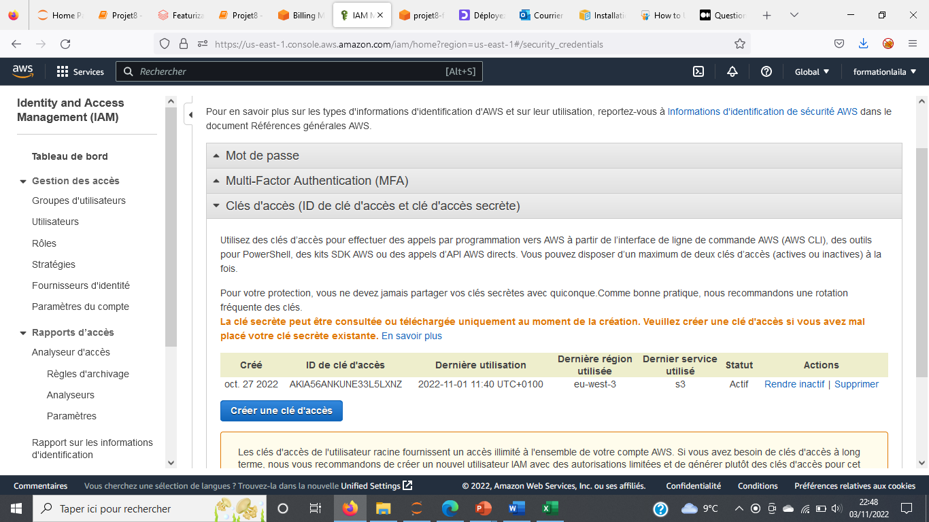
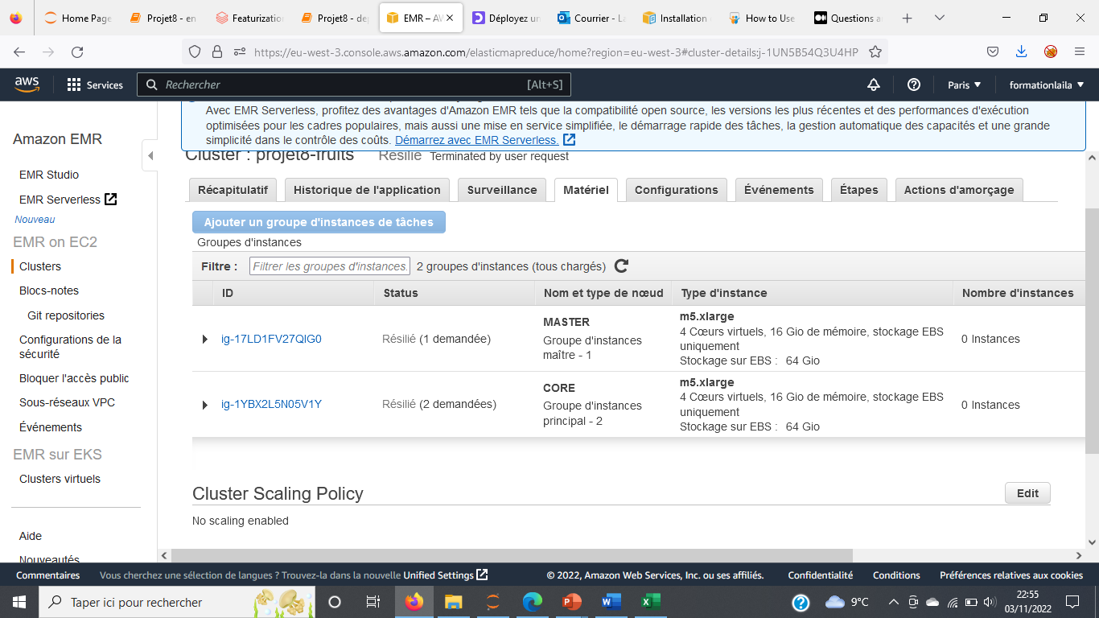
s3 :
Nom : projet8-fruits-s3
Région : Europe (Paris) : eu-west-3
Chargement des fichiers dans s3 : depuis AWS ClI installé sur mon ordinateur et via l’interface web
Groupe de sécurité : Gp-securite-jupyter
Lecture et enregistrement des données dans jupyter : depuis Spark
Droit d’acces : identifiant de sécurité : AWSAccessKeyId et AWSSecretKey
EMR on EC2:
Nom du cluster : projet8-fruits
1 Groupe d’instance maitre : MASTER
2 Groupes d’instance principal : CORE
Région : Europe (Paris) : eu-west-3
Stockage : 30 Go (stockage max autorisé)
Groupe de sécurité : Gp-securite-jupyter
Applications: JupyterHub 1.2.0, TensorFlow 2.4.1, Spark 3.1.1
Sécurité et accès : clé-p8.pem

Slide 12
Les étapes de la chaîne de traitement

Slide 13
Chargement à partir de s3 et lecture des données dans une spark dataframe.
Création d’une Spark Session
Modèle MobilNetV2
Création des features
Préprocessing
Vectorisation
Sauvegarde des données dans S3 sous forme parquet
Réduction de dimension : ACP
Standardisation des features

Slide 14
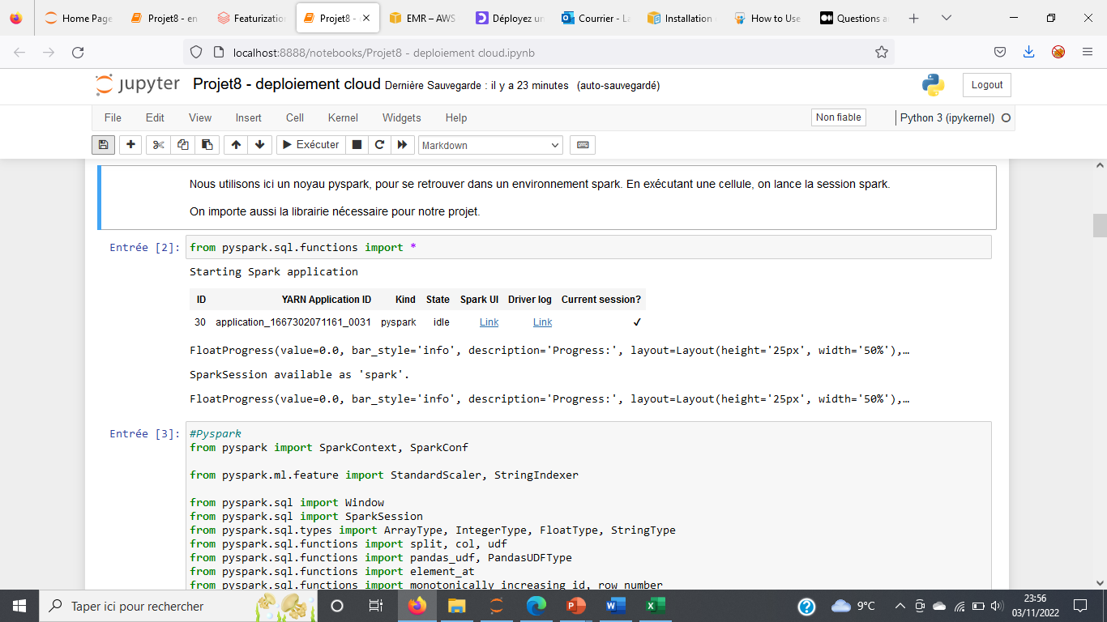
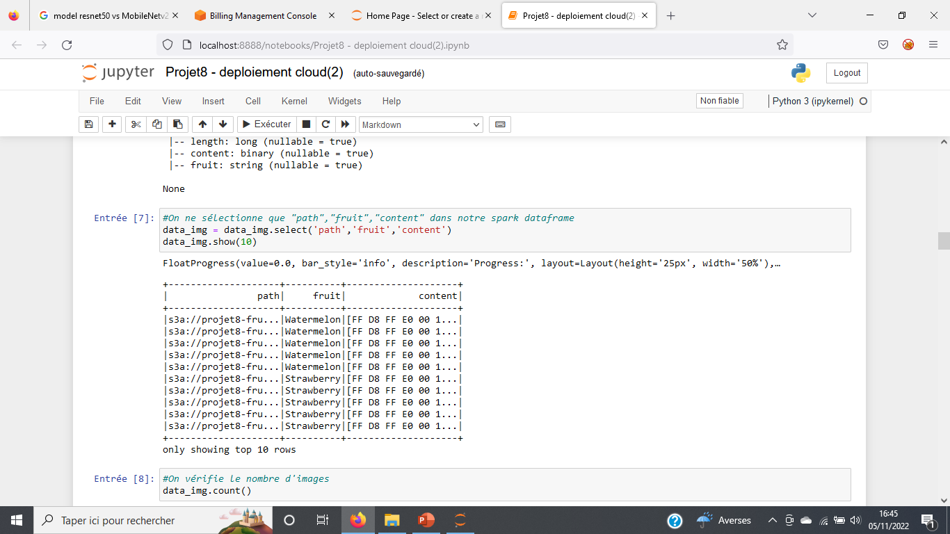
Création d’une session spark et chargement des données
Choix du kernel : kernel pyspark
Lancement de la session spark en exécutant une cellule.
Création du chemin permettant d’accéder au bucket s3 : "s3a://projet8-fruits-s3/
Lecture des images à l’aide de « spark.read »

Slide 15
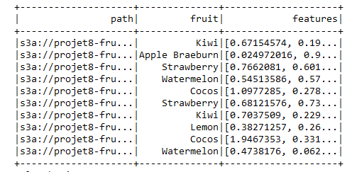
Préprocessing et création des features
Utilisation d’un algorithme de transfer learning MobileNetV2 sans sa couche supérieure.
On modifie la taille des images : 224 x 224 nécessaires pour la modélisation.
On convertit les images en array pour la modélisation.

Slide 16
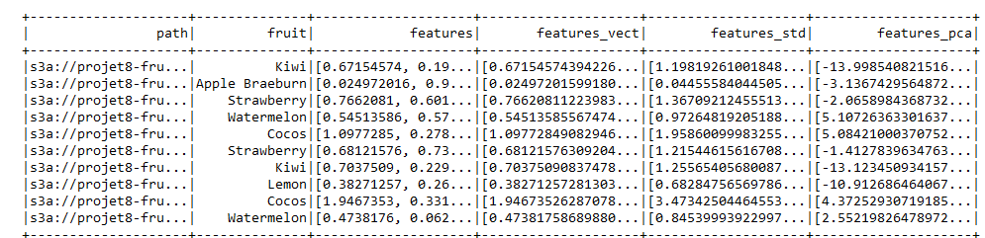
Réduction de dimensions et chargement des résultats sur s3
Vectorisation des features : conversion au format vecteur dense.
Standardisation des features avec standardscaler
Transformation pca sur les k premières composantes

Slide 17
Conclusions
Le type d’instance t2.medium qui est gratuit manquait de mémoire vive au moment d’entrainer l’acp.
Nécessité de passer à la version payante avec des serveurs plus puissants (m5.xlarge).
Problème de puissance au moment de l’acp, donc moins de photos pour faciliter les choses.
Un peu perdu quant au choix de la méthode à adopter avec AWS :
Lancez une session de notebook Jupyter sur AWS
EMR
Sage Maker
Les erreurs sont très difficilement compréhensibles.

Slide 18
MERCI

